Slide 1
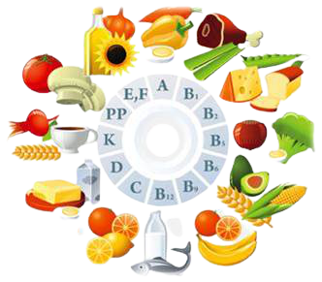
ΤΑ ΘΡΕΠΤΙΚΑ ΣΥΣΤΑΤΙΚΑ
ΤΩΝ
ΤΡΟΦΩΝ
6^{ο} ΔΙΑΠΟΛΙΤΙΣΜΙΚΟ Δ.Σ. ΕΛ. ΚΟΡΔΕΛΙΟΥ Α’ ΤΑΞΗ
ΕΚΠ/ΚΟΣ : ΕΛΕΥΘΕΡΙΑ ΠΑΠΑΔΗΜΗΤΡΙΟΥ

Slide 2

Γεια σας, φίλοι μας ! Είμαστε ο Πίκος και ο Απίκος , τα δυο μήλα φιλαράκια! Μαζί θα μάθουμε για τις θρεπτικές ουσίες που παίρνουμε από τις τροφές.
ΕΚΠ/ΚΟΣ : ΕΛΕΥΘΕΡΙΑ ΠΑΠΑΔΗΜΗΤΡΙΟΥ

Slide 3
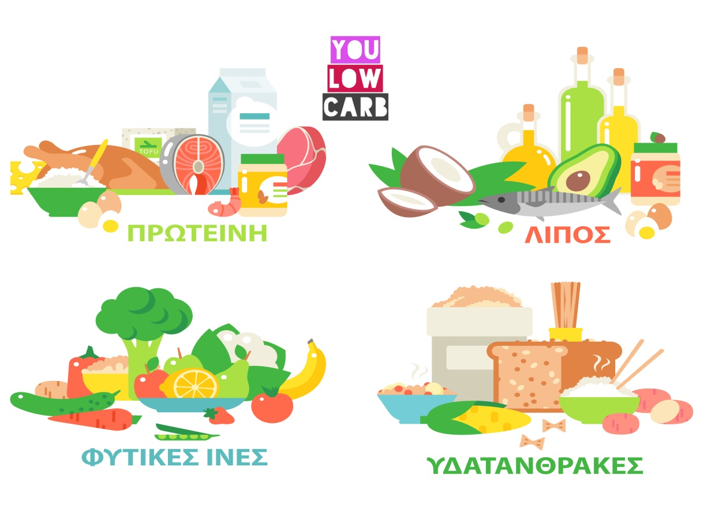
Οι τροφές μας περιέχουν 4 θρεπτικές ουσίες. Αυτές είναι :
ΠΡΩΤΕΪΝΕΣ ΛΙΠΑΡΑ
ΦΥΤΙΚΕΣ ΙΝΕΣ ΥΔΑΤΑΝΘΡΑΚΕΣ
ΕΚΠ/ΚΟΣ : ΕΛΕΥΘΕΡΙΑ ΠΑΠΑΔΗΜΗΤΡΙΟΥ

Slide 4
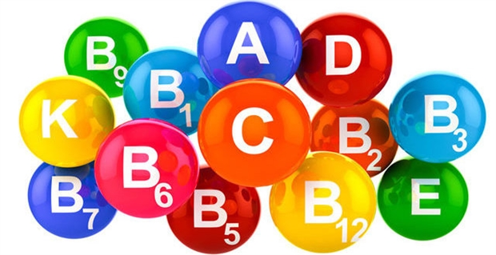
Σε πολύ μικρότερες ποσότητες οι τροφές περιέχουν και :
ΒΙΤΑΜΙΝΕΣ
ΙΧΝΟΣΤΟΙΧΕΙΑ
ΜΕΤΑΛΛΑ
ΕΚΠ/ΚΟΣ : ΕΛΕΥΘΕΡΙΑ ΠΑΠΑΔΗΜΗΤΡΙΟΥ

Slide 5
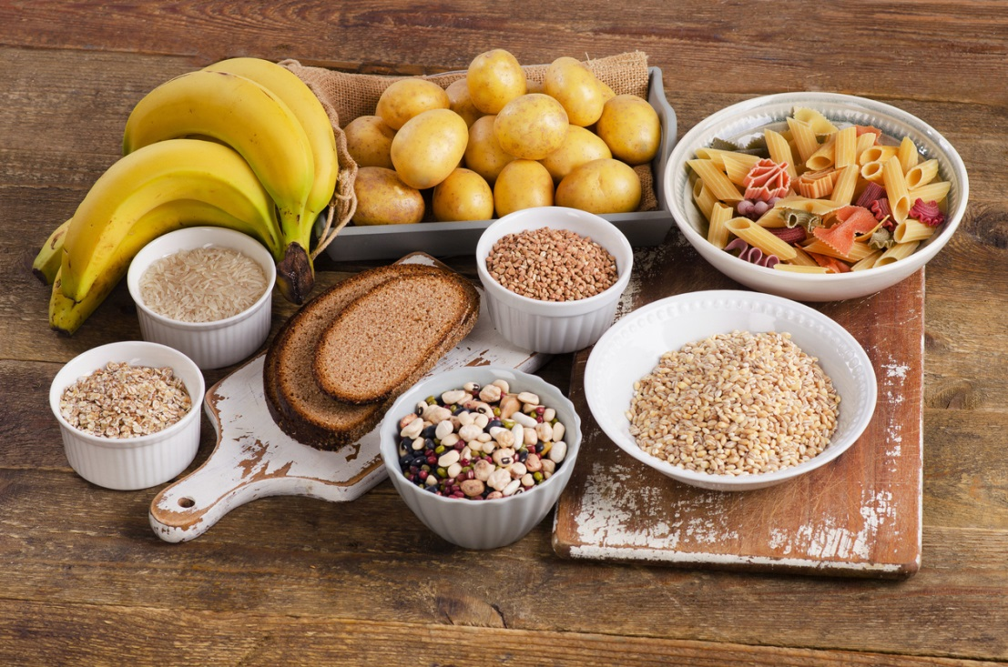
ΥΔΑΤΑΝΘΡΑΚΕΣ
ΕΚΠ/ΚΟΣ : ΕΛΕΥΘΕΡΙΑ ΠΑΠΑΔΗΜΗΤΡΙΟΥ

Slide 6
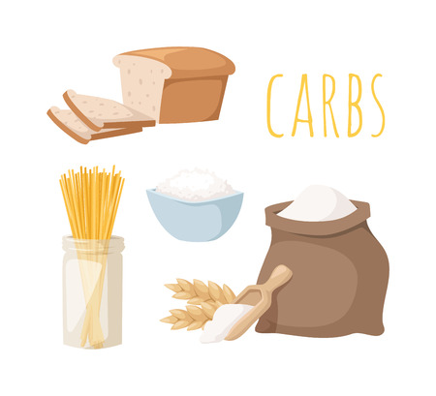
Τους υδατάνθρακες τους παίρνουμε από τα φρούτα, το ψωμί, τα μακαρόνια, τις πατάτες , τα όσπρια, το μέλι. Μας προσφέρουν ενέργεια, γρήγορη σκέψη και καθαρό μυαλό.
ΕΚΠ/ΚΟΣ : ΕΛΕΥΘΕΡΙΑ ΠΑΠΑΔΗΜΗΤΡΙΟΥ

Slide 7

Υδατάνθρακες όμως παίρνουμε κι από τα γλυκά, τις σοκολάτες, τα μπισκότα, τα κέικ , τις καραμέλες, τα παγωτά. Όλα αυτά καλό θα ήταν να αποφεύγουμε να τα τρώμε σε μεγάλες ποσότητες και συχνά, γιατί γεμίζουμε τον οργανισμό μας με άχρηστες θερμίδες .
ΕΚΠ/ΚΟΣ : ΕΛΕΥΘΕΡΙΑ ΠΑΠΑΔΗΜΗΤΡΙΟΥ

Slide 8
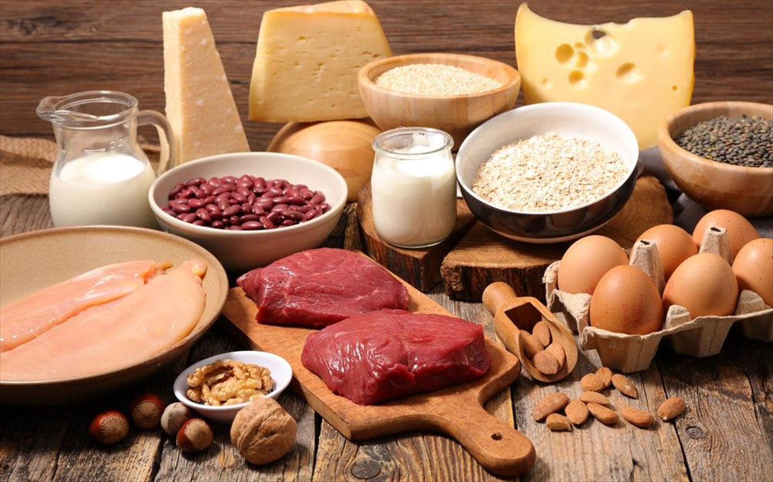
ΠΡΩΤΕΪνεσ
ΕΚΠ/ΚΟΣ : ΕΛΕΥΘΕΡΙΑ ΠΑΠΑΔΗΜΗΤΡΙΟΥ

Slide 9
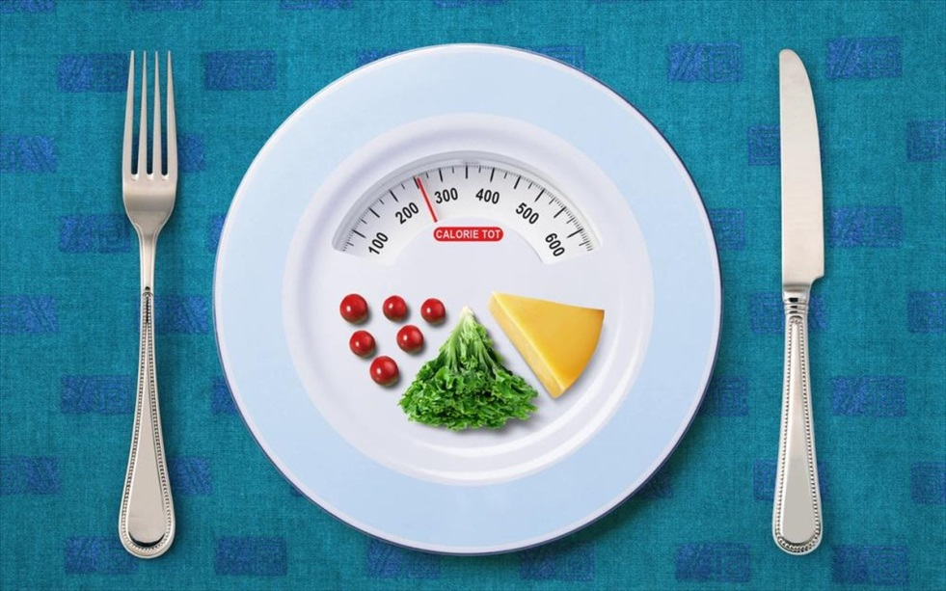
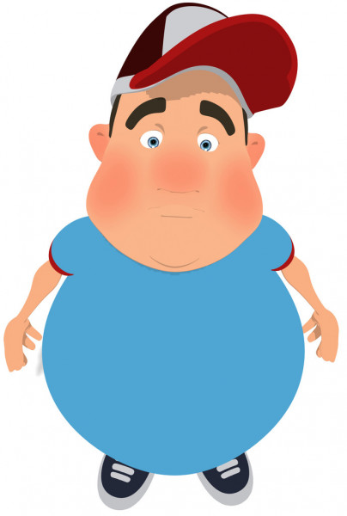
Η θερμίδα στο σώμα μας είναι όπως η βενζίνη στο αυτοκίνητο. Δίνει ζωντάνια και ενέργεια στον οργανισμό μας. Αν όμως φορτώσουμε το σώμα μας με παραπάνω θερμίδες τότε θα σπάσουμε τη ζυγαριά, γιατί θα γίνουμε παχύσαρκοι.
ΕΚΠ/ΚΟΣ : ΕΛΕΥΘΕΡΙΑ ΠΑΠΑΔΗΜΗΤΡΙΟΥ

Slide 10
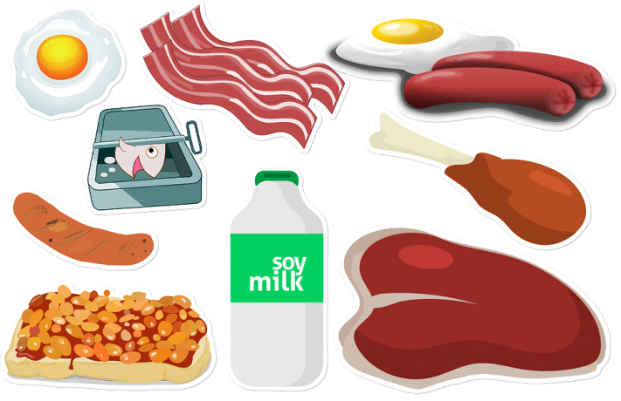
Τις πρωτεΐνες τις παίρνουμε από το κρέας, τα ψάρια, τα αυγά, το τυρί, τα πουλερικά, το γιαούρτι, τα όσπρια, από κάποια λαχανικά κ. ά. Αν δεν παίρνουμε πρωτεΐνες το σώμα μας δε θα αναπτυχθεί και θα αρρωστήσει .
ΕΚΠ/ΚΟΣ : ΕΛΕΥΘΕΡΙΑ ΠΑΠΑΔΗΜΗΤΡΙΟΥ

Slide 11
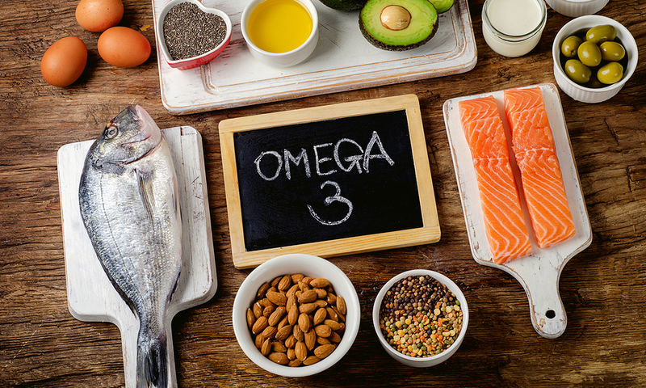
ΛΙΠΑΡΑ
ΕΚΠ/ΚΟΣ : ΕΛΕΥΘΕΡΙΑ ΠΑΠΑΔΗΜΗΤΡΙΟΥ

Slide 12

Τα λιπαρά ή λίπη είναι δύο ειδών : τα καλά λίπη που δίνουν στον οργανισμό μας υγεία και βοηθούν στην καλή λειτουργία του και τα κακά λίπη που δημιουργούν προβλήματα ιδίως στην καρδιά και στο αίμα.
ΕΚΠ/ΚΟΣ : ΕΛΕΥΘΕΡΙΑ ΠΑΠΑΔΗΜΗΤΡΙΟΥ

Slide 13
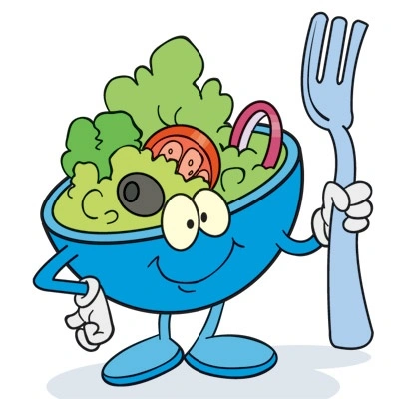
Στην Ελλάδα το πιο καλό λίπος είναι το ελαιόλαδο, που πρέπει να το τρώμε ωμό στις σαλάτες και στο φαγητό μας.
ΕΚΠ/ΚΟΣ : ΕΛΕΥΘΕΡΙΑ ΠΑΠΑΔΗΜΗΤΡΙΟΥ

Slide 14
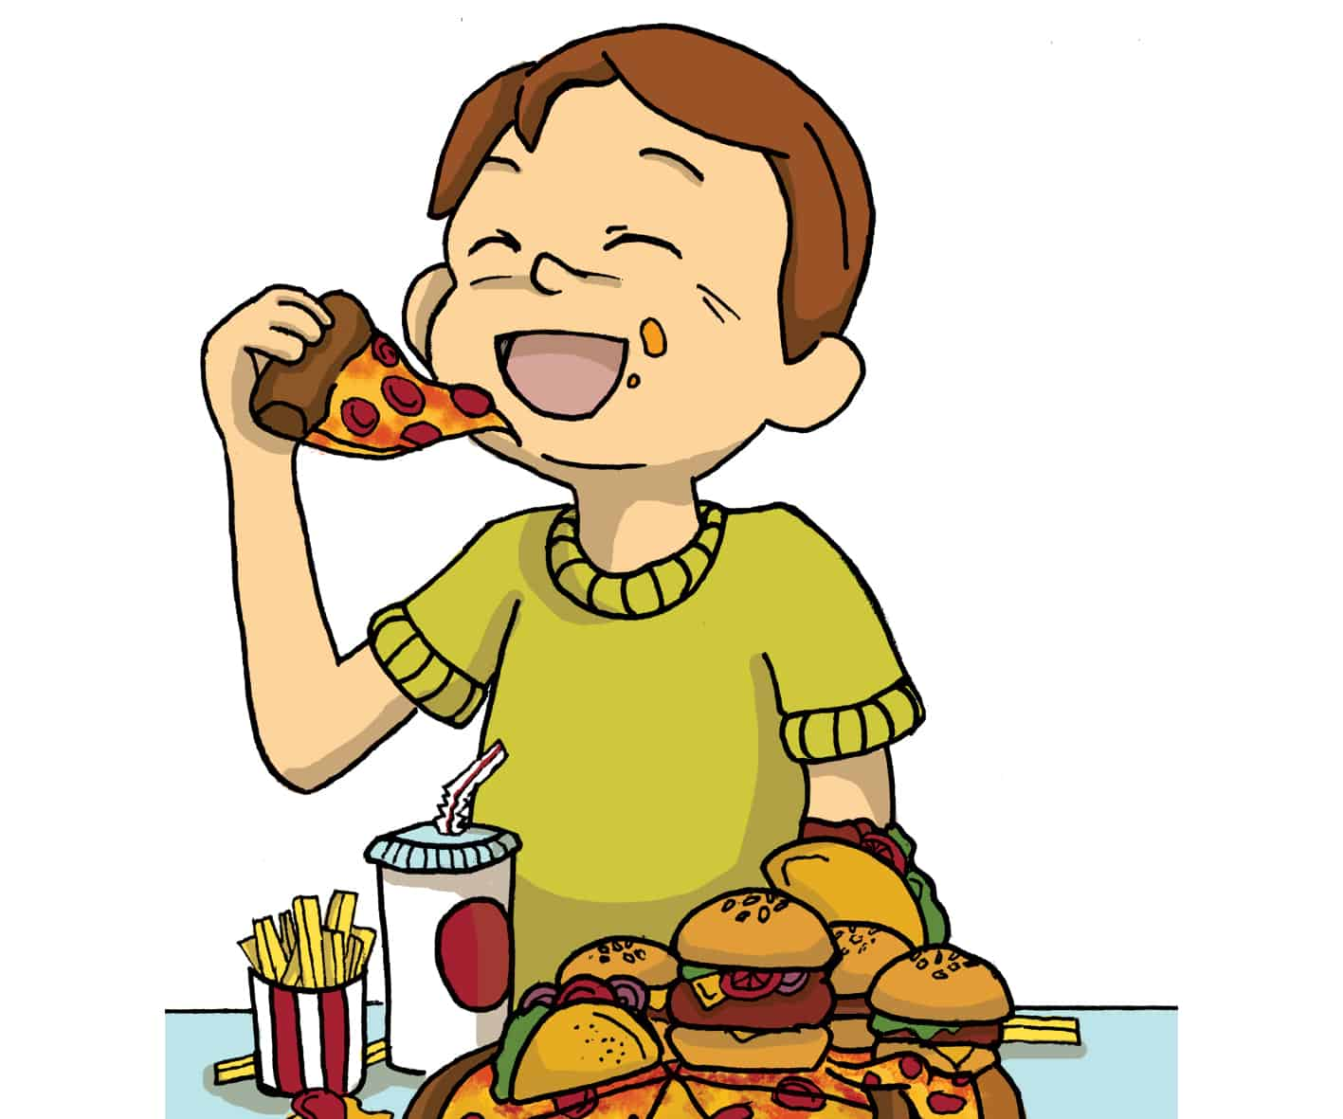
Αντίθετα τα κακά λίπη υπάρχουν στα αλλαντικά, στις άσπρες σάλτσες και ιδίως στα πολυτηγανισμένα έτοιμα φαγητά .
ΕΚΠ/ΚΟΣ : ΕΛΕΥΘΕΡΙΑ ΠΑΠΑΔΗΜΗΤΡΙΟΥ

Slide 15
φυτικεσ ινεσ
ΕΚΠ/ΚΟΣ : ΕΛΕΥΘΕΡΙΑ ΠΑΠΑΔΗΜΗΤΡΙΟΥ

Slide 16
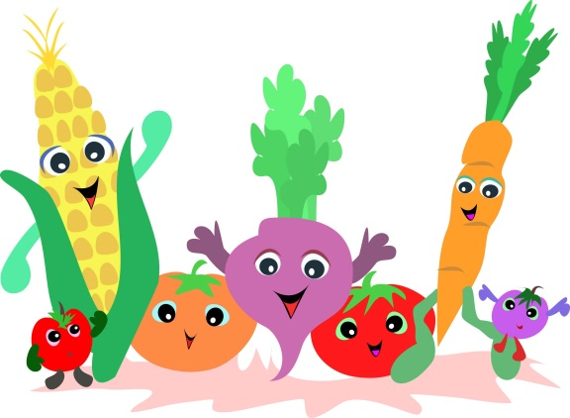
Οι φυτικές ίνες συμβάλλουν στην καλή υγεία του οργανισμού μας και στη λειτουργία κυρίως του εντέρου .Υπάρχουν στη βρώμη, στο σιτάρι, στα φρούτα και στα λαχανικά.
ΕΚΠ/ΚΟΣ : ΕΛΕΥΘΕΡΙΑ ΠΑΠΑΔΗΜΗΤΡΙΟΥ

Slide 17
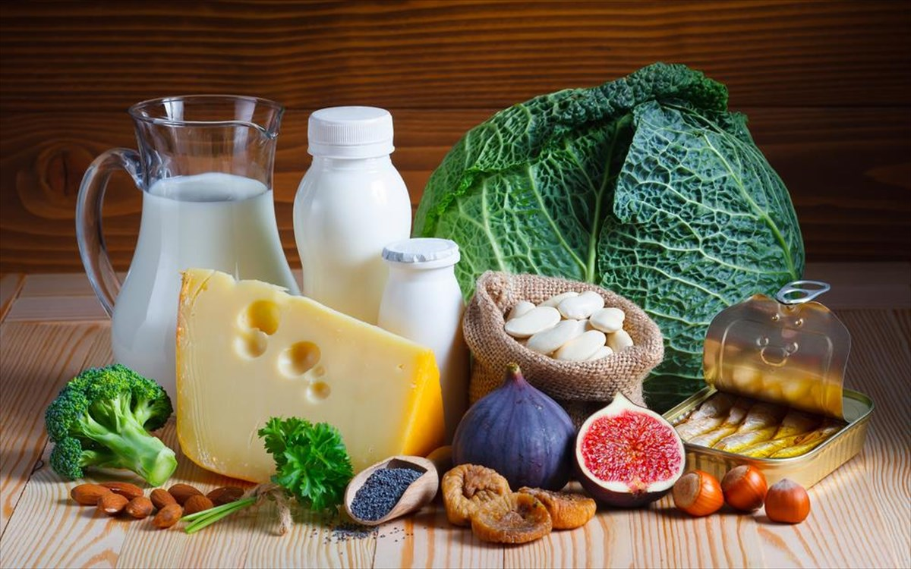
βιταμινεσ – μεταλλα - ιχνοστοιχεια

Slide 18

Όλες οι τροφές έχουν βιταμίνες, μέταλλα και ιχνοστοιχεία. Για παράδειγμα στο γάλα υπάρχει το ασβέστιο που μας βοηθάει να ψηλώσουμε και να έχουμε γερά κόκαλα. Επίσης η βιταμίνη C υπάρχει στα πορτοκάλια και μας προφυλάσσει από το κρυολόγημα.
ΕΚΠ/ΚΟΣ : ΕΛΕΥΘΕΡΙΑ ΠΑΠΑΔΗΜΗΤΡΙΟΥ

Slide 19

Ο σίδηρος υπάρχει στη φακή, στο σπανάκι και στο κρέας και δυναμώνει το αίμα μας. Ο φώσφορος ωφελεί πολύ τα μάτια μας και υπάρχει στα ψάρια. Αν λείψουν οι βιταμίνες από τον οργανισμό μας τότε νιώθουμε κούραση και αδυναμία.
ΕΚΠ/ΚΟΣ : ΕΛΕΥΘΕΡΙΑ ΠΑΠΑΔΗΜΗΤΡΙΟΥ

Slide 20
Για να είμαστε λοιπόν δυνατοί και υγιείς πρέπει να ακολουθούμε μια καλή διατροφή πλούσια σε θρεπτικά συστατικά.
ΕΚΠ/ΚΟΣ : ΕΛΕΥΘΕΡΙΑ ΠΑΠΑΔΗΜΗΤΡΙΟΥ

Slide 21
ΠΗΓΕΣ
https://www.nutrischool.gr/
https://www.iatropedia.gr/
https://www.clickatlife.gr/your-life/story/96996
https://www.onmed.gr/
Γεια σας !
ΕΚΠ/ΚΟΣ : ΕΛΕΥΘΕΡΙΑ ΠΑΠΑΔΗΜΗΤΡΙΟΥ

